Slide 1
TURİSTİK HEDİYELİK EŞYA OLARAK GELENEKSEL OYUNCAKLARIN ÖNEMİ
Dr. Öğr.Üyesi Ayşem YANAR

Slide 2
Giriş /Introduction
Turizm çeşitlerinden el sanatları açısından en önemli olanı kültür turizmidir
Turizmin en belirgin özelliği, insan davranışı ve toplumsal davranışla ilgili olmasıdır
Kültürel değerler, normlar aracılığıyla tüketici davranışlarını etkilemektedir. Kültür, toplumlar arasında değişiklik gösterebildiği gibi, bir toplum içindeki değişik gruplar arasında da farklılıklar gösterebilmektedir

Slide 3
Giriş /Introduction
Türkiye’de gelenekler, görenekler, yeme içme alışkanlıkları, giyim kuşam, el sanatları ilden ile ilçeden ilçeye hatta köyden köye bile çeşitlilik sergilemektedir
Bu yüzden bölgede üretilen ürünlerin özgün olması önemlidir. Bir ürünün yöreye ait olma durumu (özgünlüğü), turistik hediyelik eşyanın benzersizliği, işçiliği, estetiği, kullanımı, kültürel ve tarihsel bütünlüğü ile ilgilidir

Slide 4
Giriş
Turistik hediyelik eşya, yöreye gelen yerli ve yabancı turiste, yörenin geleneği, göreneği, yeme içme alışkanlığı ve giyim kuşamı hakkında doğrudan bilgi vermektedir. Bu bağlamda gelenekselliğin devamlılığı açısından bilgi ve kültür aktarımı önemli olduğundan özellikle çocuk tüketicilere geleneksel oyuncakların turistik ve hediyelik eşya olarak sunumu ve pazarlanması önemlidir

Slide 5
Turistik Hediyelik Eşya Olarak Geleneksel Oyuncaklar
Geleneksel el sanatlarının, korunması, tanıtılması, gelecek kuşaklara aktarılması ve yaşamın içinde kendiliğinden devamının sağlanması için turistik ürün olarak değerlendirilmelidir

Slide 6
Turistik Hediyelik Eşya Olarak Geleneksel Oyuncaklar
Türkiye’de turistik alışverişe konu olan el sanatları çoğunlukla geleneksel ve dekoratif niteliktedir. Örneğin, halı dokumacılığı, kuyumculuk, seramik ve çömlekçilik, taş süslemeciliği, ahşap oymacılığı, ebru, hat, minyatür, tezhip sanatları gibi. Turizm merkezlerinde el sanatı ürünlerinin (özgün veya taklit) yoğun olarak satışının yapıldığı görülmektedir

Slide 7
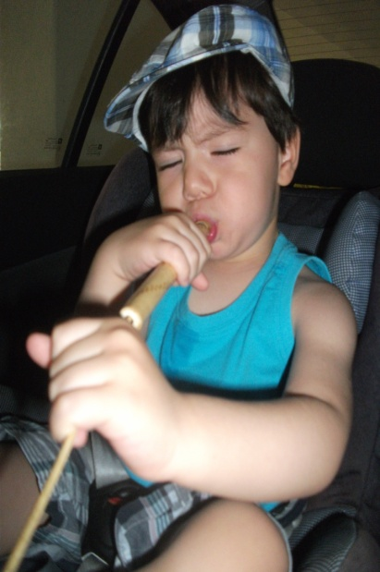
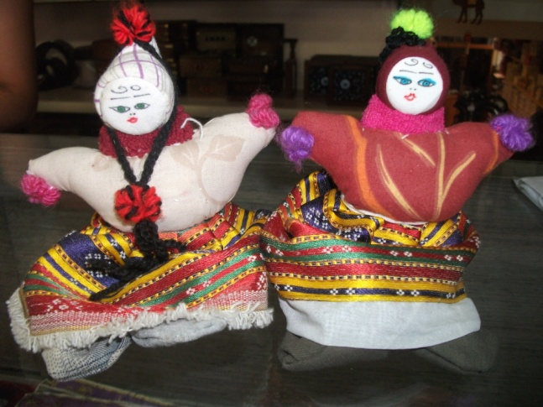
Turistik Hediyelik Eşya Olarak Geleneksel Oyuncaklar
Bordum, Çeşme, Amasra gibi turistik yerlerde yapılan incelemeler doğrultusunda pazarlanmakta olan turistik hediyelik eşya içinde geleneksel oyuncak olan ürünlerin az sayıda olsa da varlığını sürdürmekte olduğu tespit edilmiştir. Bu ürünlerin başlıcaları, topaç, kağnı, uçurtma, beşik, yapma bebek, düdük ve sapandır
Düdük/ Çorum
Yapma bebek/ Nevşehir

Slide 8
Turistik Hediyelik Eşya Olarak Geleneksel Oyuncaklar
Akdeniz bölgesinde yer alan illerde yapılan çalışmada ise oyuncak olarak oyuncak beşik, davul, sapan, topaç (döveme), oyuncak kağnı, düdük, ip cambazı tespit edilmiştir
Geleneksel oyuncaklar turistik hediyelik eşya mağazalarında yeterli sayıda ürün grubunu oluşturmamaktadır. Bu da geleneksel oyuncağa verilen önemin az olmasıyla doğru orantılıdır. Çocuk tüketici ya da koleksiyon amaçlı özel tüketici gruplarına hitap edebilecek geleneksel oyuncakların bu pazarda yer alması hem gelenekselliğin sürdürülmesi açısından hem de içinde bulunulan coğrafi bölgenin kültürünün tanıtılması bakımından önemlidir

Slide 9
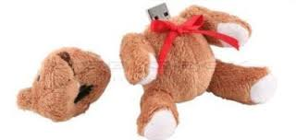
Turistik Hediyelik Eşya Olarak Geleneksel Oyuncaklar
Günümüzde tüketilen nesne bolluğu içinde oyuncak her zaman ilgisini korumuştur. Bu durum günlük yaşamda kullanılan nesnelerin yeniden estetize edilişinde oyuncakların kullanılmasından anlaşılmaktadır
21. yüzyıl çalışma ve yaşama kültürünü yönlendiren gündelik nesneler artan bir şekilde oyuncaklara benzemeye başlamıştır. Bu sözü edilen ürünlere örnek olarak oyuncak peluş ayı şeklinde depolama aygıtları (USB) ve benzeri ürünler sayılabilir

Slide 10
Ankara Müzelerinde Bulunan Bazı Geleneksel Oyuncaklar
Bütün müzeler gibi oyuncak müzelerinin de koruma, araştırma ve eğitim olmak üzere işlevleri bulunmaktadır
Oyuncak müzeleri tarihsel- toplumsal- kültürel bir ürün olan oyuncağı koruma ve sergilemeyle yükümlü kuruluşlardır. Oyuncak yaşanılan çağın tanıdığıdır. Örneğin oyuncak endüstrisinin başladığı yer olan Almanya’da üretilen bebek evlerine bakıldığında evin döşemelerinden yaşam biçimini oyuncak bebeklerin giyiminden ise o yıllara ait giyim kuşam hakkında bilgi edinmek mümkündür

Slide 11
Ankara Müzelerinde Bulunan Bazı Geleneksel Oyuncaklar
Genel anlamda Türkiye’de üç tip müze oyuncak sergilemektedir. Bunlar; arkeoloji, etnografya ve oyuncak müzeleridir. Oyuncak müzelerine verilen önem son yıllarda gittikçe artmaktadır

Slide 12
Ankara Müzelerinde Bulunan Bazı Geleneksel Oyuncaklar
Ankara’da bulunan bazı müzelerde geleneksel oyuncakların durumu şu şekildedir; Etnografya Müzesinde geleneksel oyuncak bulunmamaktadır
Yüksel Erimtan Arkeoloji ve Sanat Müzesinde de geleneksel oyuncak koleksiyonu rastlanmamaktadır
Anadolu medeniyetleri Müzesinde ise, Tunç çağına ait pişmiş toprak çıngıraklar, Firigli at arabası ve ahşap figürinler sergilenmektedir. Ancak geleneksel oyuncak bağlamında Geç Frig Dönemine ait aşık oynayan ve topaç çeviren çocukların taş duvar kabartmaları (ortostat) sergilenmektedir

Slide 13
Anadolu Medeniyetleri Müzesi/ Museum of Anatolian Civilizations
Kral burcu ortostatı solda aşık oynayan sağda ise topaç oynayan kralın çocuklarını gösteren figür (Kargamış Gaziantep M.Ö.900-700)

Slide 14
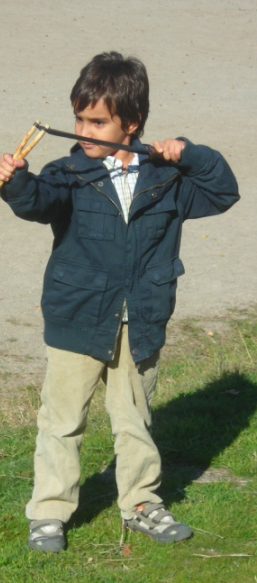
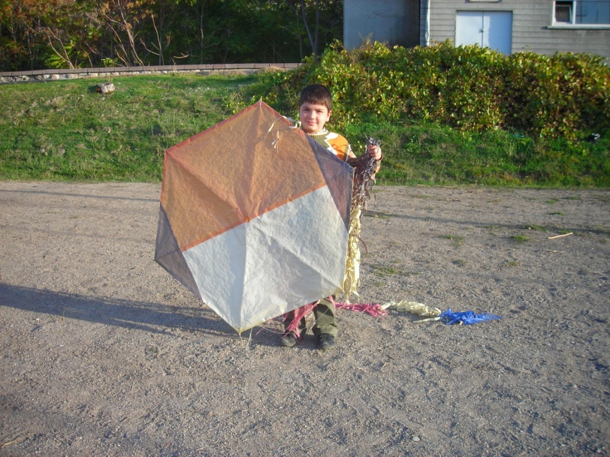
Ankara Müzelerinde Bulunan Bazı Geleneksel Oyuncaklar
Bu müzeler içerisinde özellikle oyuncak müzesi adı altında geçen ilk müze Etnografya Müze Müdürlüğü denetiminde olan,20 Nisan 1990 yılında Prof. Dr. Bekir Onur tarafından kurulan Ankara Üniversitesi Eğitim Bilimleri Oyuncak Müzesidir
Müzede bulunan geleneksel oyuncaklar; Uçurtma, sapan, çember, topaç, bez bebek, beşik, yürüteç olarak belirlenmiştir

Slide 15
Ankara Müzelerinde Bulunan Bazı Geleneksel Oyuncaklar
Bir bölümü oyuncaklardan oluşan diğer müze ise Anadolu Medeniyetleri Müze Müdürlüğü denetiminde olan Çengelhan Rahmi M. Koç Müzesidir. Bu oyuncaklar içerisinde Anadolu oyuncağı bulunmamaktadır. Sanayi devrimi sonrasındaki döneme ait endüstriyel oyuncaklar yer almaktadır
Müze’de ilk robot olarak bilinen Lilliput robot, porselen bebekler, 1903 yapımı teddy bear örnekleri ve Anadol modeli oyuncak araba gibi oyuncaklar sergilenmektedir

Slide 16
Teddy bear ve Lilliput robot/Rahmi Koç Müzesi

Slide 17
Ankara Müzelerinde Bulunan Bazı Geleneksel Oyuncaklar
Bu müzeler dışında Ankara’da somut olmayan kültürel miras müzeleri bulunmaktadır. Hamamönünde bulunan Ankara Somut Olmayan Kültürel Miras Müzesinde oyun odasında bilye ve Türk strateji oyunu olan mangala bulunmaktadır. Çiğdem günü, Hıdrellez kutlamaları, Ramazan eğlenceleri gibi özel günlerde müzede ahşap salıncak kurulmakta, ip atlama ve topaç çevirme gibi etkinlikler düzenlenmektedir
Gazi Üniversitesi Somut Olmayan Kültürel Miras Müzesinde Eyüp Oyuncakçılığının tüm oyuncakları (2005 yılında proje kapsamında yeniden canlandırılmış olanları), pek çok yöreden derlenen kağnı, bez bebek, mısır koçanından bebek, tel arabalar, aşık ve kağıt oyuncaklar sergilenmektedir

Slide 18
Tel araba Beypazarı/Ankara
Gazi Üniversitesi Somut Olmayan Kültürel Miras Müzesi oyuncak örneği

Slide 19
Sonuç
Turist seyahat ettiği yerde/ülkede kaldığı sürece yeme, içme, barınma, ulaşım, iletişim gibi hizmetleri satın almakta ve belirli bir süre sonra ülkesine dönmektedir. Ülkesine dönerken de turistik hediyelik eşya diye tanımlanan ‘şeyler’i satın almaktadır. Yani kendisi, ailesi, yakınları, sevdikleri vb. için anı olabilecek eşya satın almaktadır. Turistik hediyelik eşyayı satın alırken de; geleneksellik, yöresinde/ ülkesinde olmaması, yöresinde/ülkesinde olsa bile kaliteli ve orijinal örneklerinin olmaması, kolay taşınabilirlik, fonksiyonellik, uygun fiyat kalite dengesi gibi özellikler aramaktadır. Bu tanımın tamamına uyan ürünlerin pek çoğunu el sanatları çerçevesinde üretilenler oluşturmaktadır

Slide 20
Sonuç
21. yüzyılın başlarından bu yana alışveriş yapılan mekanlar yerel pazar ve çevre esnaf yerine büyük/orta/ küçük alışveriş merkezlerine dönüşmüştür. Bu durum yerel ürünler yerine daha çok Franchise mağazaların ürünlerini tüketmemize neden olmaktadır. Tüm tüketim ürünlerinde olduğu gibi oyuncakta da bu durum aynıdır. Alışveriş merkezlerindeki oyuncak firmalarının oyuncakları dışında oyuncak satın alınamamaktadır

Slide 21
Sonuç
Artan nüfusla birlikte üretilen oyuncakların doğal hammaddelerden üretilmesi olanaksız olduğundan geleneksel oyuncakların tarihi gelişim sürecindeki gibi endüstriyel ürünlere dönüşmesi hammadde olarak plasikten üretilmesi kaçınılmazdır. Endüstri üretiminin yanısıra kırsal turizmin yapıldığı yörelerde turistik hediyelik eşya üretimi yapan kişi veya kişilerle görüşülerek yöresel aynı zamanda geleneksel oyuncak üretimi teşvik edilmeli ve satışı sağlanmalıdır. Özellikle çocuk tüketicilere gittikleri yörede geleneksel oyuncakların sunulması farklı kültürlerin etkileşimi o kültürü tanıma isteğini artıracaktır

Slide 22
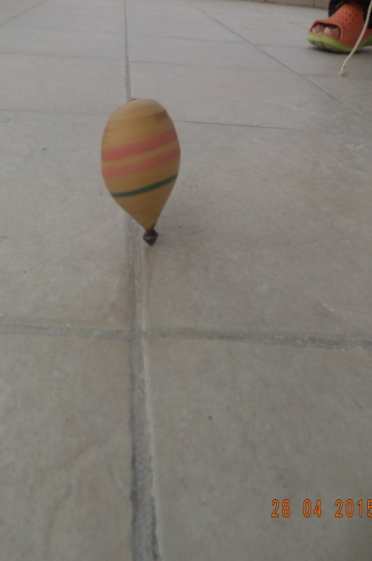
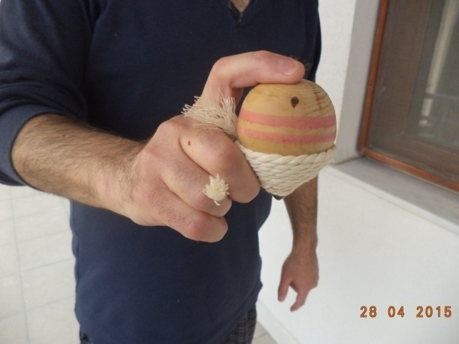
Sonuç
Geleneksel oyun ve oyuncakların modern eğitim metotlarıyla çocuklara yeniden sunulması önemlidir. Özellikle okul öncesi eğitimde düzenlenen projeler kapsamında geleneksel oyuncak konusunda çocuklarda farkındalık sağlanabilir

Slide 23
Sonuç
Geleneksel oyuncakların gerek müzelerde, gerekse oyuncak mağazalarında ya da turistik hediyelik eşya mağazalarında çeşitliliğin artırılması sonucu daha fazla tüketiciyle karşılaştırılmalı ve kültür aktarımının sürdürülebilmesi için uygun bir ortam sağlanmalıdır. Günümüzde her üründe olduğu gibi oyuncak pazarlama ilkeleri göz önünde bulundurularak geleneksel oyuncakların gelenekselliği bozulmadan pazarlanmalıdır

Slide 24
1960’lı yıllar Yenimahalle /Ankara
Cambaz /Antalya

Slide 25
